Slide 1
心を１つに！
Notes:
スライドが2種類（前半こころ１つに！と後半みんなの心は？）がありますが、どちらかを選択して活動してください。
また、1つのスライドにHow、Whatの両方があるので、どちらか一方に絞るほうがいいです。
タイトルスライド１「心を1つに！」
授業の導入（ウォーミングアップ）や、班のチームワークを高めたいとき。ゲーム性を高めて、クラス全体をワイワイ盛り上げたいとき。
4人ほどのグループ
全員が立ちます。スライドを見て
それぞれがそのスライドの女の子が何と言っているか考えて
教師が3,2,1のといった後に同時に女の子のセリフを言います。
「How big!」、「How cute!」など
グループの全員が一致したら座れます。
Whatの場合です。
全員が立ちます。スライドを見て
それぞれがそのスライドの女の子が何と言っているか考えて
教師が3,2,1のといった後に同時に女の子のセリフを言います。
「What a cute cat!」、「What a heavy cat!」など
グループの全員が一致したら座れます。

Slide 2
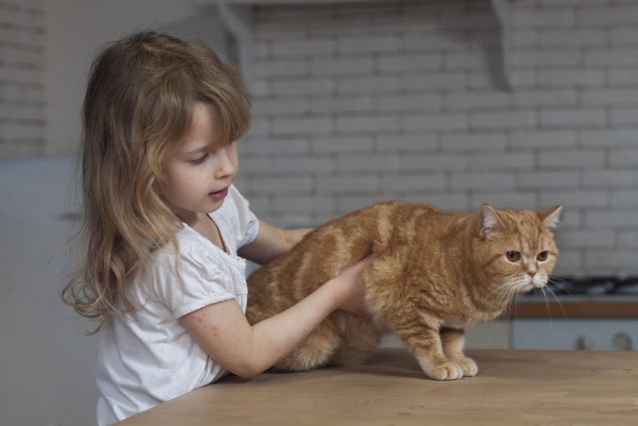
How
①big
②cute
③heavy

Slide 3
What
①a big cat
②a cute cat
③a heavy cat

Slide 4
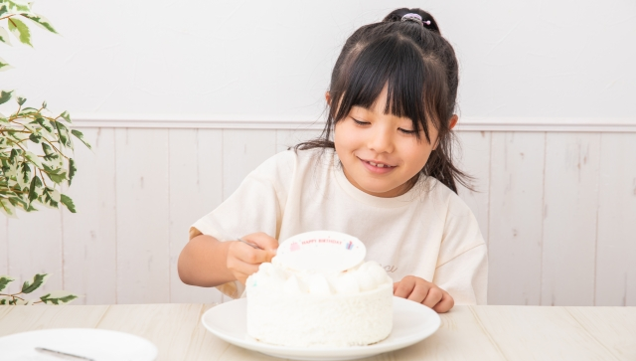
How
①sweet
②big
③cute

Slide 5
What
①a sweet cake
②a big cake
③a delicious cake

Slide 6

How
①small
②cute
③sleepy

Slide 7
What
①a small dog
②a cute dog
③a sleepy dog

Slide 8

How
①big
②tall
③wonderful

Slide 9
What
①a big tower
②a tall tower
③a wonderful tower

Slide 10

How
①long
②beautiful
③big

Slide 11
What
①a long bridge
②a beautiful bridge
③a big bridge

Slide 12

How
①smooth
②fast
③cool

Slide 13
What
①a smooth train
②a fast train
③a cool train

Slide 14

How
①beautiful
②wonderful
③large
Notes:
琵琶湖

Slide 15
What
①a beautiful lake
②a wonderful lake
③a large lake
Notes:
琵琶湖

Slide 16

How
①beautiful
②big
③impressive
Notes:
琵琶湖

Slide 17
What
①beautiful fireworks
②big fireworks
③impressive fireworks
Notes:
琵琶湖

Slide 18
心を１つに！
Notes:
スライドが2種類（前半こころ１つに！と後半みんなの心は？）がありますが、どちらかを選択して活動してください。
また、1つのスライドにHow、Whatの両方があるので、どちらか一方に絞るほうがいいです。
タイトルスライド１「心を1つに！」
授業の導入（ウォーミングアップ）や、班のチームワークを高めたいとき。ゲーム性を高めて、クラス全体をワイワイ盛り上げたいとき。
4人ほどのグループ
全員が立ちます。スライドを見て
それぞれがそのスライドの女の子が何と言っているか考えて
教師が3,2,1のといった後に同時に女の子のセリフを言います。
「How big!」、「How cute!」など
グループの全員が一致したら座れます。
Whatの場合です。
全員が立ちます。スライドを見て
それぞれがそのスライドの女の子が何と言っているか考えて
教師が3,2,1のといった後に同時に女の子のセリフを言います。
「What a cute cat!」、「What a heavy cat!」など
グループの全員が一致したら座れます。

Slide 19
みんなの心は？
Notes:
タイトルスライド２「みんなの心は」
感嘆文の「How」と「What」のニュアンスの違いをじっくり実感させたいとき。生徒一人ひとりの「自己表現」や「個性の尊重」を大切にしたいとき。
1グループ4～5人
スライドを見て、自分なら①～③のどれかをいうかを決めさせて、
教師が1,2,3,Go!といったら、感嘆文を言い合います。
それぞれなぜその言葉を選んだか、英語で言えるとさらにいいです。
他の人はそういう見方なんだと気付けて楽しいです。

Slide 20
How
①big
②cute
③heavy

Slide 21
What
①a big cat
②a cute cat
③a heavy cat

Slide 22
How
①sweet
②big
③cute

Slide 23
What
①a sweet cake
②a big cake
③a delicious cake

Slide 24
How
①small
②cute
③sleepy

Slide 25
What
①a small dog
②a cute dog
③a sleepy dog

Slide 26
How
①big
②tall
③wonderful

Slide 27
What
①a big tower
②a tall tower
③a wonderful tower

Slide 28
How
①long
②beautiful
③big

Slide 29
What
①a long bridge
②a beautiful bridge
③a big bridge

Slide 30
How
①smooth
②fast
③cool

Slide 31
What
①a smooth train
②a fast train
③a cool train

Slide 32
How
①beautiful
②wonderful
③large
Notes:
琵琶湖

Slide 33
What
①a beautiful lake
②a wonderful lake
③a large lake
Notes:
琵琶湖

Slide 34
How
①beautiful
②big
③impressive

Slide 35
What
①beautiful fireworks
②big fireworks
③impressive fireworks

Slide 36
みんなの心は？
Notes:
タイトルスライド２「みんなの心は」
感嘆文の「How」と「What」のニュアンスの違いをじっくり実感させたいとき。
生徒一人ひとりの「自己表現」や「個性の尊重」を大切にしたいとき。
1グループ4～5人
スライドを見て、自分なら①～③のどれかをいうかを決めさせて、
教師が1,2,3,Go!といったら、感嘆文を言い合います。
それぞれなぜその言葉を選んだか、英語で言えるとさらにいいです。
他の人はそういう見方なんだと気付けて楽しいです。

